Slide 1
Asas Pengembangan Dalam Melaksanakan Projek Komuniti Dan Perancangan Pelaksanaan Program Komuniti
Dibentangkan Oleh:
Prof. Madya Dr. Norsida Man
Fakulti Pertanian, UPM

Slide 2
Isi Kandungan
Kepentingan Sektor Pertanian Kepada Negara Dan Masyarakat
Isu Dan Cabaran Pertanian
Konsep Pengembangan Dan Pengembangan Pertanian
Kepentingan Dan Peranan Pengembangan
Takrifan Masyarakat Dan Komuniti
Program Pengembangan
Perancangan Program Pengembangan
Model Perancangan Program Pengembangan
Proses Pelaksanaan Program Pengembangan
Pemantauan Program Pengembangan
Menilai Perancangan Program
Kesan Diharap Daripada Program Pengembangan
Program Pengembangan Pertanian Secara Penyelidikan
Fokus Peranan Pegawai Pengembangan Dalam Melaksanakan Projek Komuniti Dan Perancangan Pelaksanaan Program Komuniti
Kompetensi Pegawai
Latihan
Komitmen Dan Kesediaan Pegawai
Keperluan Latihan

Slide 3
Menjamin bekalan makanan
Pengeluaran bahan mentah
Kepentingan Sektor Pertanian Kepada Negara Dan Masyarakat
Mewujudkan peluang pekerjaan
Mengembangkan industri desa
Menjana pendapatan
Mengimbangi perdagangan negara
Memelihara ekologi alam sekitar

Slide 4
Isu Dan Cabaran Pertanian
Ruang tanah (pertanian dan pembangunan)
Pendekatan agensi pertanian yang kurang berkesan
Kualiti dan kuantiti hasil pertanian
Kekurangan tenaga kerja
Penguatkuasaan undang-undang yang tidak menguntungkan petani dan pengusaha tempatan
Penggunaan teknologi
Persaingan antara industri pertanian dan industri lain
Penyakit dan perosak pertanian
Pengurusan manusia yang kurang cekap

Slide 5
Isu Dan Cabaran Pertanian
Kurang penglibatan belia dalam sektor pertanian
Kebergantungan kepada barang import
Perubahan cuaca dan bencana alam (banjir, kemarau)
Kemelesetan ekonomi
Kekurangan ilmu pengetahuan mengenai pertanian
Kenaikan harga barang yang menyumbang kepada kos pengurusan yang tinggi
Ketidakstabilan harga
Kekurangan teknologi setaraf negara maju
Ganguan biodiversiti

Slide 6
Apa itu Pengembangan?
Pengembangan: Satu proses pendidikan tidak formal yang dijalankan secara bersistem untuk memberi khidmat dan manggalakkan penerimaan sesuatu teknik, teknologi dan maklumat-maklumat baru oleh sesuatu kumpulan atau individu tertentu selaras dengan keperluan dan kemampuan mereka bagi mencapai kemajuan sosio-ekonominya.
Tujuan pengembangan adalah untuk menghasilkan perubahan (impak) kepada seseorang individu yang dapat memberi kepuasan serta mencapai objektif masyarakat yang besar.
Asas pengembangan adalah menolong petani atau pelanggan untuk menolong diri mereka sendiri melalui proses pendidikan.
Konsep Asas Pengembangan
Pendidikan
Pembangunan

Slide 7
Pengembangan Pertanian
Pengembangan pertanian secara umumnya adalah merupakan satu aktiviti oleh agensi-agensi menyebarkan pelbagai maklumat mengenai inovasi pertanian kepada para petani demi meningkatkan produktiviti dan kesejahteraan hidup.
Ia adalah salah satu cabang aktiviti pertanian yang amat penting di dalam memberikan bimbingan kepada para petani tentang inovasi dan teknologi baru yang dapat memberi maanfaat ke atas produktiviti pertanian.
Di Malaysia, setiap agensi pertanian mempunyai bahagian khusus yang ditubuhkan bagi tujuan memberikan khidmat nasihat untuk membantu klien dalam meningkatkan pengetahuan dan kemahiran dalam penggunaan kaedah atau inovasi teknologi terkini bagi meningkatkan produktiviti pertanian para petani.

Slide 8
Kepentingan Dan Peranan Pengembangan Pertanian
Memberi khidmat nasihat
Melaksanakan pemindahan teknologi
Memberi nasihat kepada usahawan dan syarikat yang ingin melabur di bidang pertanian
Meningkatkan produktiviti pertanian
Memastikan keselamatan dan kawalan makanan
Memantapkan pengurusan rantaian bekalan petani
Membantu dalam mengkaji dan menyelesaikan masalah luar bandar
Meningkatkan taraf hidup petani
Menjadikan komuniti yang lebih baik dan progresif
Pengurusan pembaziran dan pembangunan pertanian secara lestari
Memenuhi literasi pertanian
Pembangunan modal insan
Membangunkan keupayaan institusi
Mewujudkan persekitaran lestari

Slide 9
Empat Paradigma Pengembangan Pertanian
Pembangunan Sumber Manusia
(Pendidikan & Paternalistik)
Fasilitasi Untuk Pemerkasaan
(Pendidikan & Penyertaan)
Pemindahan Teknologi
(Persuasif & Paternalistik)
Penasihatan
(Persuasif & Penyertaan)

Slide 10
Kaedah Pengembangan Pertanian
Individu
Kumpulan
Media Massa
Pertemuan Bersemuka
Lawatan Ke Ladang
Panggilan Telefon
Janji Temu
Konsultasi Secara Peribadi (One To One Consultation)
Mengirim Surat Secara Peribadi
E-mel
Menghubung Pegawai Pengembangan Pertanian Secara Tidak Formal
Perjumpaan Secara Tidak Rasmi
Demonstrasi
Perjumpaan dalam Kumpulan
Pendidikan Secara Formal
Pameran- Contoh: MAHA
Kempen
Sekolah Perladang (Farmer Field School)
Hari Bertemu Peladang / Hari Penternak Peladang
Program Mentor-mentee
Kunjungan ke Kawasan Ladang
Pusat Latihan Petani
Perbincangan
Forum
Sudut Bercakap (Speaking Corner)
Seminar
Pusat Konvensyen
Media Sosial (Facebook, Instagram, Twitter, Blog)
Laman Web Kerajaan
Brosur, Risalah, Poster
Youtube
Televisyen
Radio
Whatsapp Group
Surat Khabar
Majalah
Iklan
Jurnal
Buku Elektronik
Applikasi Telefon (Google Play Store, App Store)
Buku Teks

Slide 11
Komunikasi Dalam Pengembangan Pertanian
Komunikasi dalam pengembangan adalah bertujuan. Ia berkenaan dengan perubahan tingkah laku yang timbul daripada klien pengembangan
Perubahan dalam:
Apa yang mereka tahu
Apa yang mereka rasa
Apa yang mereka lakukan

Slide 12
Elemen Komunikasi
Sumber
Mesej
Saluran
Penerima
Maklum Balas

Slide 13
TAKRIFAN MASYARAKAT
Masyarakat menurut definisi Kamus Dewan (2005) ialah kumpulan manusia yang hidup bersama di sesuatu tempat dengan aturan dan cara tertentu.
J.L Gillin dan J.P Gillin
Masyarakat adalah kelompok manusia yang terbesar dan mempunyai kebiasaan, tradisi, sikap, dan perasaan persatuan yang sama.
Emile Durkheim
Masyarakat adalah suatu sistem yang dibentuk daripada hubungan antara anggota sehingga menampilkan suatu reality tertentu yang mempunyai ciri-ciri sendiri.

Slide 14
TAKRIFAN KOMUNITI
Komuniti adalah sekumpulan orang yang saling berinteraksi dan saling menyokong antara satu sama lain, saling berkaitan dengan pengalaman dan ciri-ciri bersama, mempunyai rasa kekitaan dan dibatasi oleh pengalaman atau ciri bersama oleh jarak fizikal mereka.
Cobigo V., Martin L., dan Mcheimech R. (2016)

Slide 15
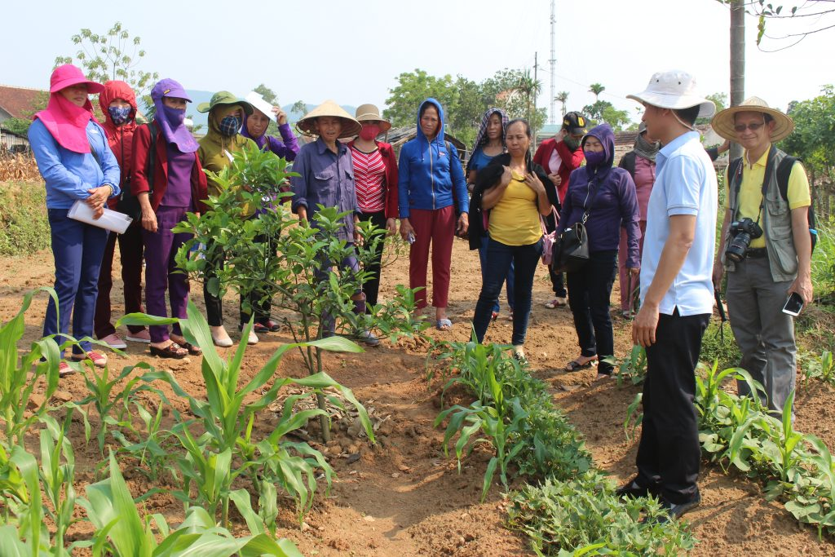
Aktiviti Pengembangan
Aktiviti pengembangan merupakan salah satu daripada faktor penyumbang kepada peningkatan produktiviti dan kesejahteraan masyarakat petani di sesuatu kawasan.
Oleh itu isu pengembangan pertanian di kawasan ini menjadi satu isu yang perlu diperbincangkan dan diselesaikan.

Slide 16
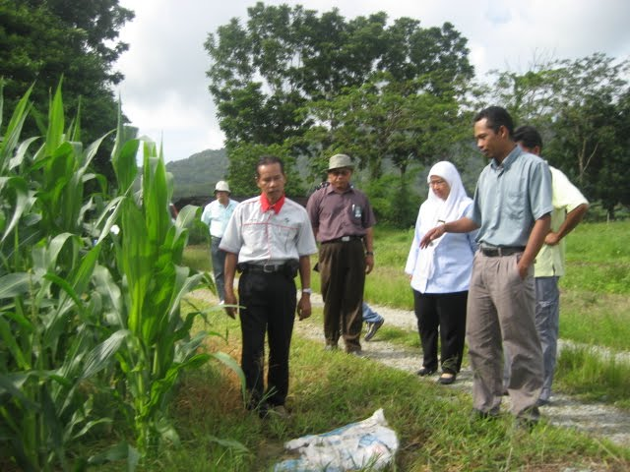
Untuk mencapai matlamat ini, kemampuan kepakaran dan kesediaan semua pegawai pengembangan pertanian yang akan menjalankan tugas di dalam aktiviti pengembangan perlu menjadi perkara utama untuk diambil perhatian.
Penyampaian dan perlaksanaan aktiviti pengembangan yang berkesan terletak kepada pengetahuan, kemahiran dan kepakaran pegawai pengembangan.
Kualiti pegawai pengembangan pertanian perlu dipertingkatkan dari masa ke semasa selari dengan perubahan dunia pertanian dan keperluan semasa bagi memenuhi keperluan mendidik petani agar mencapai matlamat pertanian dan memperkasakan mereka agar boleh berdikari.

Slide 17
Program Pengembangan
Menurut Kelsey dan Hearne (1949), "program pengembangan" ialah pernyataan situasi, objektif, masalah dan penyelesaian’.
Menurut USDA (1956), "program pengembangan" dicapai secara kerjasama oleh penduduk tempatan dan pegawai pengembangan dan termasuk kenyataan:
Keadaan dimana penduduk berada;
Masalah yang menjadi sebahagian daripada situasi tempatan;
Objektif dan matlamat penduduk tempatan berhubung dengan masalah ini; dan
Cadangan atau penyelesaian untuk mencapai objektif ini secara jangka panjang (mungkin beberapa tahun) atau dalam jangka masa pendek (mungkin satu tahun atau kurang).

Slide 18
Program Pengembangan
Leagans (1961) mengatakan bahawa "program pengembangan" adalah satu set objektif atau tujuan yang ditakrifkan dengan jelas, difikirkan secara sedar, diperoleh daripada analisis situasi yang mencukupi, yang akan dicapai melalui aktiviti pendidikan pengembangan’.
Lawrence (1962) mengatakan bahawa "program pengembangan" ialah jumlah keseluruhan semua aktiviti dan usaha perkhidmatan pengembangan daerah. Ia termasuk:
Proses Perancangan Program
Kenyataan Program Bertulis
Rancangan Kerja
Pelaksanaan Program
Keputusan
Penilaian

Slide 19
Konsep Program Perancangan
Istilah “program” ialah senarai acara atau rancangan prosedur.
Perkataan ”perancangan” berasal daripada perkataan Latin "Planta”, bermakna menyediakan asas bagi badan organisasi untuk berdiri. Secara amnya, perancangan bermaksud rangka, draf, peta, skema untuk membuat atau melakukan atau menyusun sesuatu.
Perancangan program merujuk kepada seni mereka bentuk dan melaksanakan tindakan untuk mencapai program yang berkesan.
Perancangan program adalah satu usaha untuk menggunakan sumber yang ada dan keupayaan organisasi untuk mencapai hasil yang terbaik dalam usaha pengembangan dan pendidikan.
Perancangan program pengembangan ialah satu proses menyediakan garis tindakan yang sistematik untuk mencapai objektif keseluruhan dan khusus tertentu berhubung dengan keperluan dan sumber yang ada.

Slide 20
Andaian Mengenai Perancangan Pengembangan
Konsep perancangan pengembangan adalah berdasarkan beberapa andaian.
Boyle (1965) telah menyenaraikan andaian berikut dalam hal ini:
Merancang perubahan adalah prasyarat yang diperlukan untuk kemajuan sosial yang berkesan untuk orang dan komuniti.
Perubahan yang paling diingini adalah yang telah ditetapkan dan dicapai secara demokrasi.
Program pendidikan pengembangan, jika dirancang dan dilaksanakan dengan betul, boleh memberi sumbangan besar kepada perubahan yang dirancang.
Adalah mungkin untuk memilih, mengatur dan mentadbir program yang akan menyumbang kepada kemajuan sosial dan ekonomi rakyat.
Rakyat dan masyarakat memerlukan bimbingan, kepimpinan dan bantuan pendidik pengembangan untuk menyelesaikan masalah mereka secara terancang dan sistematik.

Slide 21
Perancangan Program Pengembangan

Slide 22
Konsep Perancangan Program Pengembangan
Perancangan program pengembangan adalah satu proses
Perancangan program pengembangan adalah proses membuat keputusan
Perancangan program pengembangan memerlukan pemikiran awal
Perancangan program pengembangan memerlukan kemahiran dan kebolehan pada pihak perancang
Perancangan program pengembangan dibina berdasarkan kandungan
Perancangan program pengembangan adalah proses tindakan sosial
Perancangan program pengembangan adalah usaha kolaboratif
Perancangan program pengembangan adalah satu sistem
Hasil akhir perancangan program pengembangan ialah program pengembangan

Slide 23
Definisi Perancangan Program Pengembangan
Perancangan program dilihat sebagai satu proses dimana wakil rakyat terlibat secara intensif dengan agen pengembangan dan orang profesional lain dalam empat aktiviti (Boyle, 1965):
Mempelajari fakta dan trend
Mengenal pasti masalah dan peluang berdasarkan fakta dan trend ini
Membuat keputusan tentang masalah dan peluang yang perlu diberi keutamaan
Mewujudkan objektif atau cadangan untuk pembangunan ekonomi dan sosial masyarakat pada masa hadapan melalui program pendidikan
Ini adalah proses di mana rakyat di negara ini, melalui pemimpin mereka, merancang program pengembangan mereka. Pegawai pengembangan profesional negara dan negeri membantu dalam proses ini. Hasil akhir dari proses ini ialah pernyataan program bertulis (written programme statement) (Lawrence, 1962).

Slide 24
Definisi Perancangan Program Pengembangan
Perancangan program pengembangan adalah proses menentukan, membangun dan melaksanakan program. Ia adalah proses yang berterusan, dimana petani, dengan bimbingan dan kepimpinan pegawai pengembangan, cuba untuk menentukan, menganalisis dan menyelesaikan masalah tempatan. Dalam hal ini, terdapat tiga ciri:
Apa yang perlu dilakukan
Bila perlu dilakukan
Bagaimana ia harus dilakukan
(Musgraw, 1962)

Slide 25
Analisis mengenai ini dan definisi lain bagi perancangan program pengembangan adalah:
Merupakan proses sosial membuat keputusan
Melibatkan pemikiran awal
Merupakan proses langkah demi langkah yang progresif
Menggunakan cara pendidikan dalam menentukan matlamat dan situasi
Dibina berdasarkan peningkatan teknologi, orang, keperluan, minat, sumber, nilai, sikap dan kemahiran mereka
Hasil akhir ialah pernyataan bertulis tentang situasi, masalah, objektif dan penyelesaian
Oleh itu perancangan program pengembangan boleh ditakrifkan sebagai:
Proses membuat keputusan, tindakan sosial di mana pendidik pengembangan melibatkan wakil rakyat
Untuk menentukan keperluan, masalah, sumber dan keutamaan mereka
Untuk memutuskan program pengembangan yang terdiri daripada analisis situasi, masalah, objektif dan penyelesaian
Yang akan menjadi asas kepada rancangan Pendidikan pengembangan untuk tempoh tertentu

Slide 26
Rasional Perancangan Program
Kemajuan memerlukan rekabentuk
Perancangan memberi hala tuju
Pembelajaran yang berkesan memerlukan perancangan
Perancangan mendahului tindakan

Slide 27
Menurut Kelsey dan Hearne (1949), perancangan program pengembangan yang mantap adalah berdasarkan analisis fakta dalam situasi;
Memilih masalah berdasarkan keperluan
Menentukan objektif dan penyelesaian yang menawarkan kepuasan
Mencerminkan prestasi dengan fleksibiliti
Menggabungkan keseimbangan dengan penekanan
Membayangkan rancangan kerja yang pasti
Adalah proses yang berterusan
Adalah satu proses pengajaran
Adalah proses penyelarasan
Melibatkan penduduk tempatan dan institusi mereka
Menyediakan untuk penilaian keputusan
Oleh itu boleh dikatakan bahawa perancangan program adalah sebahagian daripada proses pembangunan dan memastikan penggunaan sumber, akauntabiliti dan pembangunan manusia yang lebih baik dan cekap.

Slide 28
Prinsip Perancangan Program

Slide 29
8 Langkah Asas Perancangan Program Pengembangan
Pengumpulan Fakta
Analisis Situasi
Pengenalpastian Masalah
Penentuan Objektif Dan Matlamat
Membangunkan Pelan Kerja Dan Kalendar Operasi
Pelan Kerja Susulan Dan Kalendar Operasi
Penilaian Perkembangan
Pertimbangan Semula Dan Penyemakan Program

Slide 30
Perancangan Program Komuniti
Perancangan program pengembangan adalah berdasarkan analisis fakta dalam sesuatu situasi
Perancangan program pengembangan memilih masalah berdasarkan minat dan keperluan rakyat
Perancangan program pengembangan menentukan objektif dan penyelesaian yang pasti yang menawarkan kepuasan
Perancangan program pengembangan mempunyai ketetapan dengan fleksibel
Perancangan program pengembangan mempunyai keseimbangan dengan penekanan

Slide 31
Proses Perancangan
Perancangan program pengembangan mempunyai rancangan kerja yang pasti
Perancangan program pengembangan adalah satu proses pendidikan
Perancangan program pengembangan adalah proses yang berterusan
Perancangan program pengembangan adalah proses penyelarasan
Perancangan program pengembangan melibatkan penduduk tempatan dan institusi mereka
Perancangan program pengembangan menyediakan untuk penilaian keputusan

Slide 32
Model Perancangan Program Pengembangan
Sandhu (1965) membangunkan model untuk merancang program pengembangan dan pembangunan luar bandar. Model ini mempunyai enam fasa dengan nombor atau langkah yang perlu diikuti di bawah setiap fasa.

Slide 33
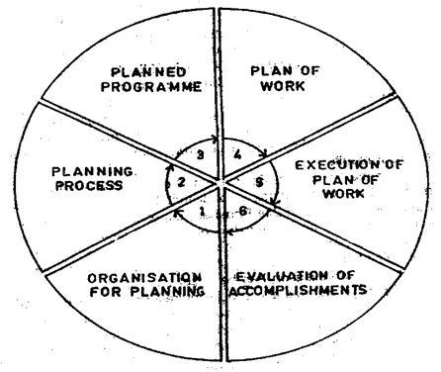
Sediakan rancangan kerja yang mengandungi maklumat mengenai:
Orang yang perlu dihubungi
Matlamat, tarikh dan tempat
Prosedur pengajaran yang perlu dipatuhi
Tugas, latihan dan pengiktirafan pemimpin
Peranan yang perlu dimainkan oleh kakitangan sambungan
Peranan yang perlu dimainkan oleh agensi lain
Sediakan kenyataan bertulis tentang:
Keadaan
Objektif
Masalah
Penyelesaian.
Mencapai kefahaman berkenaan prinsip, prosedur, peranan dan jadual waktu
Menganalisis situasi
Tentukan objektif
Pilih masalah dengan mengambil kira keutamaan
Cari penyelesaian
3
4
Membuat penyusunan awal untuk input dan bahan bantu mengajar
Mentafsir program yang diluluskan kepada kakitangan dan wakil rakyat
Menjalankan program yang dirancang, fasa demi fasa, secara terkoordinasi
2
5
1
6
Setiap ahli jawatankuasa perancangan faham dengan jelas
Tujuan kumpulan
Bagaimana kumpulan harus berfungsi dalam mencapai tujuannya
Peranan individunya sebagai ahli
Buat penilaian serentak
Buat penilaian ex-post facto

Slide 34
Model Perancangan dan Penilaian Program Pengembangan Negeri NC
Model Perancangan dan Penilaian Program Pengambangan Negeri NC menyediakan standard untuk kecemerlangan dalam pengaturcaraan pendidikan proaktif.

Slide 35
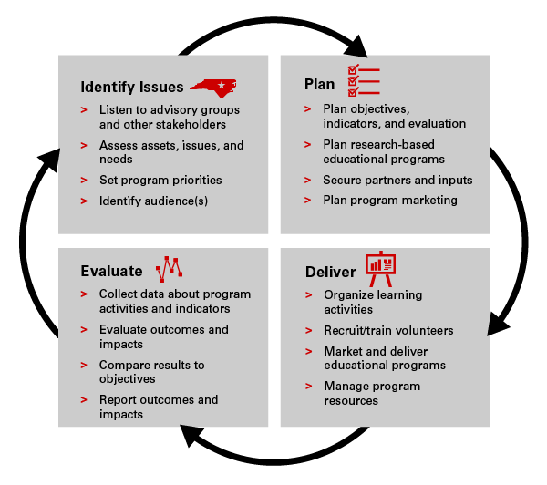
Model ini merangkumi empat (4) dimensi, setiap satu mengandungi satu set langkah tindakan:
Mengenal pasti isu yang memberi kesan kepada komuniti setempat kami
Merancang program untuk menangani cabaran tersebut
Menyampaikan program pendidikan berasaskan penyelidikan dalam komuniti tempatan
Menilai program tersebut untuk mencirikan sebarang faedah kepada alam sekitar, kualiti hidup dan ekonomi
Model ini digunakan untuk memenuhi matlamat yang merangkumi
Perancangan program yang berkesan di peringkat tempatan, berbilang daerah, daerah, negeri dan pelbagai negeri
Menghubungkan perancangan program dengan penilaian
Menyelaras sumber universiti
Melaporkan kesan
Memperoleh input pihak berkepentingan
Meningkatkan akauntabiliti dan penilaian
Memenuhi mandat perundangan

Slide 36
Proses Pelaksanaan Program Pengembangan
Penyampaian maklumat oleh pegawai pengembangan
Pengurusan ladang dilaksanakan oleh petani berdasarkan makklumat yang disampaikan oleh agen pengembangan
Pemantauan oleh pegawai pengembangan
Maklum balas dari petani untuk mengetahui kesan pelaksaan program pengembangan

Slide 37
Panduan Dan Pertimbangan Penting Untuk Membangun Program
Clarity of Purpose (Kejelasan Tujuan)
Appropriate Means (Kaedah Sesuai)
Capacity and Intelligence (Kapasiti Dan Risikan)
Intervention Plan (Pelan Intervensi)
Execution (Pelaksanaan)
Exit Strategy (Strategi Keluar)

Slide 38
Langkah-langkah Memperkukuhkan Pelaksanaan Program/Aktiviti Pengembangan
Mengadakan profil pelanggan
Maklumat asas kawasan perkhidmatan
Peta kawasan
Luas kawasan
Luas mengikut tanaman
Bilangan penduduk mengikut kaum
Bilangan pelanggan mengikut tanaman
Profil pelanggan
Bilangan pelanggan mengikut umur
Menyediakan dokumen perancangan bagi program/ aktiviti pengembangan yang termasuk:
Latihan pegawai pengembangan
Lawatan khidmat nasihat
Kursus
Lawatan belajar
Petak demonstrasi
Hari bertemu pelanggan
Hari ladang
Mesyuarat

Slide 39
Pemantauan Program Pengembangan
Tujuan: bagi menentukan aktiviti yang dijalankan adalah menepati perancangan yang telah dibuat dan akhirnya mencapai matlamat yang telah ditetapkan apabila penilaian dilaksanakan kemudian.
Aktiviti Pemantauan:
Pemantauan pengeluaran tanaman-data pengeluaran
Mengemaskini buku log
Menyediakan laporan berjadual
Mengadakan lawatan penyeliaan secara rambang dan kerap
Mesyuarat-mesyuarat
Menentukan Key Performance Index (KPI) Pengembangan
Menyediakan Laporan Tahunan

Slide 40
Menilai Perancangan Program
Langkah-langkah yang terlibat dalam proses penilaian program pengembangan seperti berikut:
Merangka objektif penilaian
Klasifikasikan objektif program
Kenal pasti penunjuk
Tentukan jenis maklumat yang diperlukan
Persampelan
Tentukan reka bentuk penilaian
Pengumpulan dan analisis bukti penilaian
Interpretasi keputusan dengan cara yang betul

Slide 41
Kesan Diharap
Petani akan berasa bertanggungjawab untuk sama-sama membangunkan sektor pertanian
Petani bertanggungjawab untuk menghasilkan yang terbaik
Matlamat akan tercapai apabila petani sendiri berkeupayaan untuk membuat keputusan
Petani menjadi proaktif dan responsif kepada cabaran dan tuntutan semasa

Slide 42
Program Pengembangan Pertanian Secara Penyelidikan
Pengembangan tidak berkaitan langsung dengan penjanaan pengetahuan. Hal Ini dilakukan di institusi khusus seperti pusat penyelidikan pertanian, kolej pertanian dan universiti pertanian.
Petani tidak melawat stesen penyelidikan dan mendapatkan maklumat secara langsung untuk menyelesaikan masalah di ladang.
Oleh itu, pegawai pengembangan merupakan agen untuk membawa masalah petani kepada penyelidik untuk penyelesaian dan membawa pengetahuan saintifik kepada petani di ladang utnuk meningkatkan kecekapan pertanian.
(Ganpat et al., 2016)

Slide 43
Pegawai Pengembangan Dilihat Sebagai
Penggerak (Mencairkan Minda Petani Dan Memberi Kesedaran)
Pembantu proses (Pengetahuan, Sikap, Kemahiran dan Amalan)
Penyelesai Masalah
Penghubung Sumber (Mengetahui Keperluan dan Menghubungkan Sumber)
Pemindahan teknologi
Pemudah cara
Penganjur

Slide 44
Ciri-ciri Seorang Pegawai Pengembangan
Kemahiran dan pertimbangan yang tinggi
Pemahaman mendalam mengenai petani
Kepakaran di dalam bidang
Keupayaan saintifik dan tanggungjawab sosial
Kebolehan mengajar
Kemahiran sebagai seorang petani berjaya
Cara pendekatan politik yang baik
Kesabaran dan pemahaman sebagai seorang pekerja kepada masyarakat

Slide 45
Fokus Peranan Pegawai Pengembangan Dalam Melaksanakan Projek Komuniti Dan Perancangan Pelaksanaan Program Komuniti
Menolong petani memperbaiki taraf kehidupan mereka
Menolong petani mencapai matlamat jangka masa pendek dan panjang
Membuat cadangan praktikal kepada petani dalam membolehkan mereka mencapai matlamat
Bertindak sebagai penghubung antara petani, penyelidik dan perancang
Membantu petani mendapatkan kaedah penyelesaian kepada masalah petani
Membantu mengimplikasikan dasar-dasar kerajaan
Membantu menstrukturkan pertanian petani

Slide 46
Kompetensi
Kompetensi atau keupayaan seseorang pegawai pengembangan pertanian diperlukan untuk membantu tugas mereka sebagai agen perubahan, pemimpin, pembimbing dan pakar dalam bidang.
Mempunyai kompetensi yang tinggi akan menghasilkan keputusan atau tindakan kerja yang baik dan bermutu. Ini bersesuaian dengan kehendak dan keperluan semasa dimana komuniti tani hari ini sudah banyak berubah.

Slide 47
Kompetensi
Para petani sudah banyak yang berpengetahuan dan berpendidikan tinggi, mempunyai permintaan tinggi terhadap teknologi dan maklumat, sudah pandai menyuarakan pendapat dan hak mereka.
Oleh itu pegawai pengembangan hari ini perlu peka dengan perubahan persekitaran meliputi pengetahuan, kepakaran dan kemahiran dalam bidang pertanian ataupun bidang berkaitan bagi membantu masyarakat tani yang memerlukan khidmat pengembangan

Slide 48
Latihan
Latihan yang mencukupi dan bersesuaian mengikut bidang dan keperluan semasa membantu melahirkan seorang pegawai pengembangan yang berkompetensi.
Pembentukan dan penggubalan modul latihan yang mantap perlu mempunyai nisbah yang sesuai antara memberi latihan berbentuk teori dan praktikal.
Malah modul latihan yang menerapkan pengetahuan mengenai bidang teknologi, pengembangan, motivasi, komunikasi dan sebagainya perlu diambilkira.

Slide 49
Latihan
Analisa keperluan latihan sebelum sesuatu latihan diberikan perlu dilakukan oleh pihak agensi supaya keperluan dan kesesuaian kursus dapat diketahui.
Penilaian terhadap keberkesanan kursus yang telah dijalani oleh pegawai pengembangan pertanian juga perlu dilaksanakan dengan sistematik supaya jurang pengetahuan dan kepakaran pegawai dan latihan yang diperlukan dapat dikecilkan.
Ini dapat membantu menghasilkan pegawai pertanian yang mempunyai kompetensi yang tinggi.

Slide 50
Komitmen Dan Kesediaan Pegawai
Nisbah pegawai pengembangan dengan jumlah petani di sesuatu kawasan perlulah diambilkira sekiranya matlamat pengembangan iaitu pemindahan teknologi dan pembangunan modal insan ingin dilakukan secara berkesan.
Penempatan dan pengagihan pegawai di sesuatu kawasan, tempoh perkhidmatan perlu dilakukan dengan teliti mengikut keperluan oleh pihak pengurusan.
Sebolehnya pegawai pengembangan perlu tinggal, belajar dan menjalani hidup bersama masyarakat petani setempat supaya mereka menjadi agen perubahan yang lebih peka dengan perubahan persekitaran dan keperluan petani.

Slide 51
Keperluan Latihan
Untuk mempertingkatkan kualiti seseorang pegawai pertanian, latihan perlu diberikan kepada mereka supaya peningkatan dari segi pengetahuan, kemahiran, amalan dan perubahan sikap dapat berlaku.
Pembangunan dan penggubalan modul latihan pula perlu menjuruskan kepada latihan yang meliputi pengetahuan (Pengembangan, Pengurusan Ladang, Perniagaan, Keusahawanan, Psikologi Pendidikan Dan Lain-lain), kemahiran teknikal (Teknikal Tanaman, Kejenteraan, Pengairan Dan Saliran, Fisiologi Tumbuhan Dan Lain-lain) dan kemahiran proses (Komunikasi Dua Hala, Pengucapan Awam, Kemahiran Berkerja Dalam Kumpulan Dan Lain-lain).

Slide 52
Keperluan Latihan
Apa yang penting melalui latihan yang diterima, seseorang pegawai pengembangan berkebolehan menilai keperluan masyarakat tani dan mengenali tahap kemampuan diri sendiri.
Bagaimanapun latihan tersebut perlu mengikut tahap kelayakan, situasi dan keperluan seseorang pegawai pengembangan pertanian itu sendiri.

Slide 53
Terima Kasih

